Slide 1

创新中心
GIS地图产品技术分享
李宁
2021.7.20

Slide 2
已应用的产品和项目
网进人像大数据应用平台
网进社区大数据应用平台
智能生态物联感知平台
网进物联感知公共服务平台
集宿区管理平台
永康数智应急
宁海小微园
校园哨兵
惠企慧控服务民营
民营经济风险防控系统
……

Slide 3

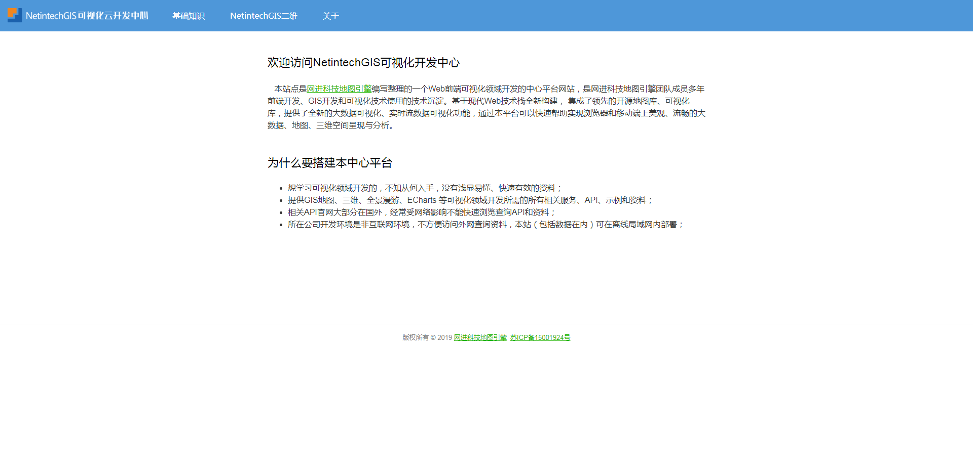
GIS服务API： http://172.16.1.106/netintechgis/index.html
文
档

Slide 4
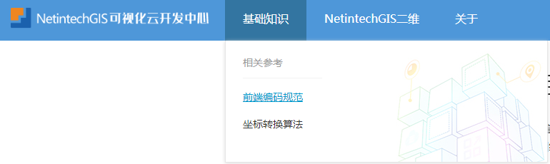
基
础

Slide 5
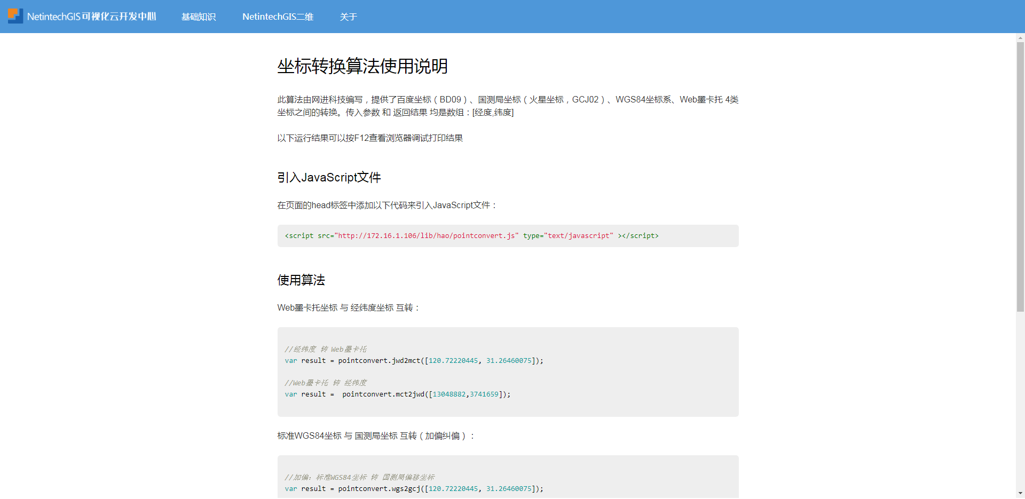
坐标转换
支持多坐标系转换
1.百度
2.谷歌
3.高德
….
Notes:
地图是有不同的坐标系的，比如百度、高德、谷歌。 这个这些坐标系相同位置，对应的经纬度不同。它们之间可以相互转换。

Slide 6
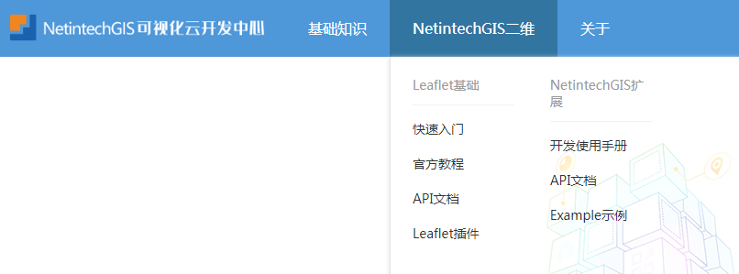
地图使用
2、GIS扩展的方式。它对Leaflet二次开发，进行封装。有一些定制化的功能。
1、Leaflet方式。Leaflet 是领先的用于移动友好交互式地图的开源 JavaScript 库。仅仅重约39KB的JS，它拥有大多数开发者所需要的所有地图功能。Leaflet在设计时考虑到了简单性、性能和可用性。它可以在所有主要的桌面和移动平台上高效地工作，可以通过大量的插件进行扩展，拥有一个漂亮的、易于使用的、记录良好的API，以及一个简单的、可读的源代码。

Slide 7
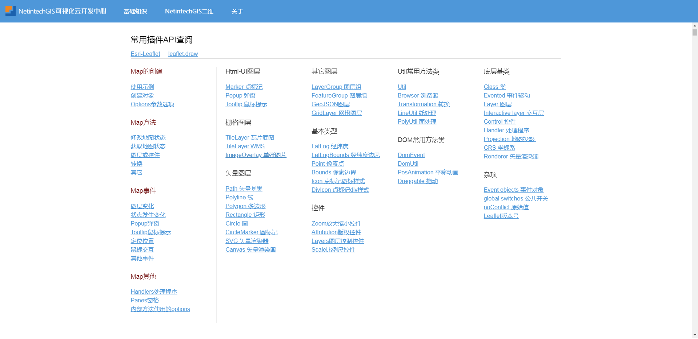
Leaflet介绍

Slide 8
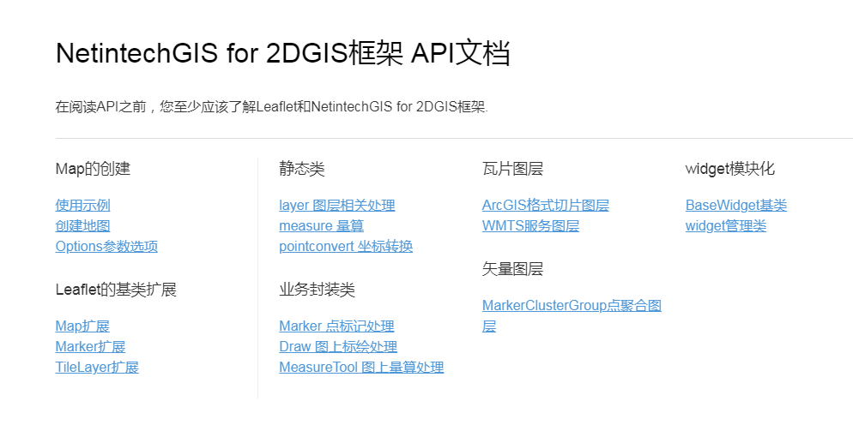
GIS扩展介绍

Slide 9
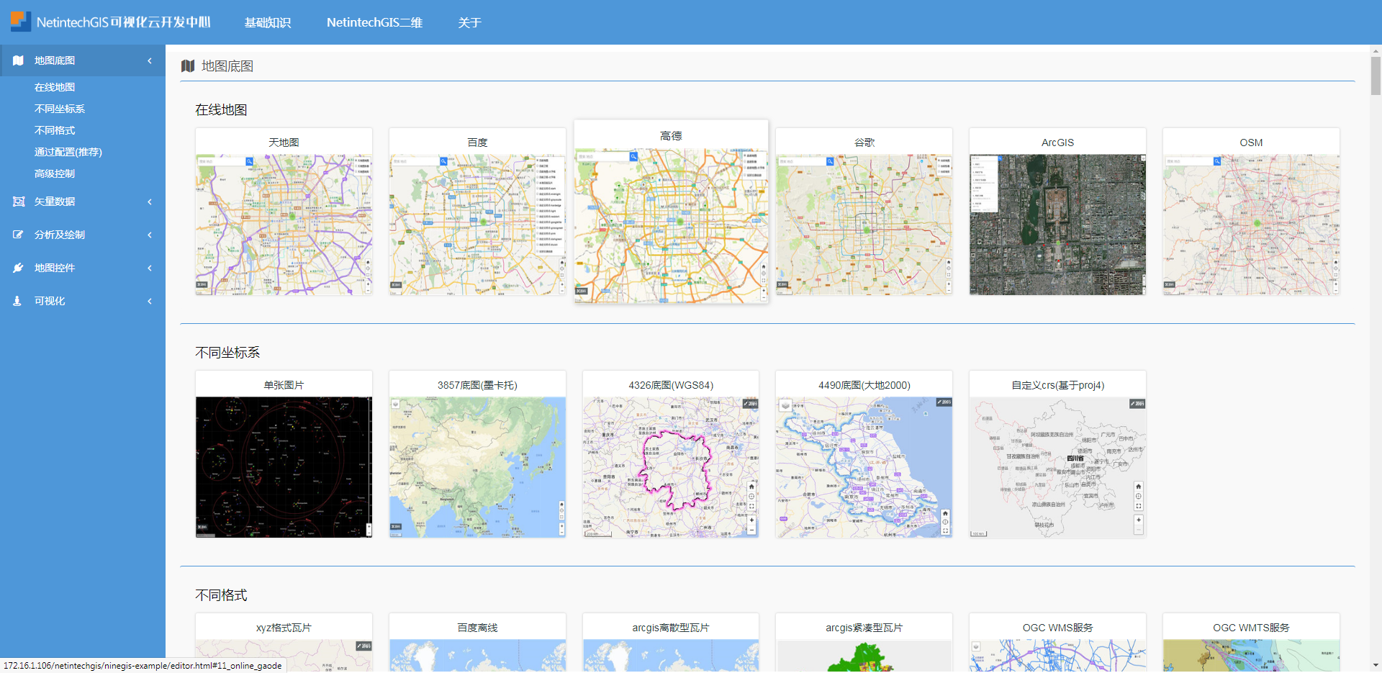
GIS扩展示例

Slide 10
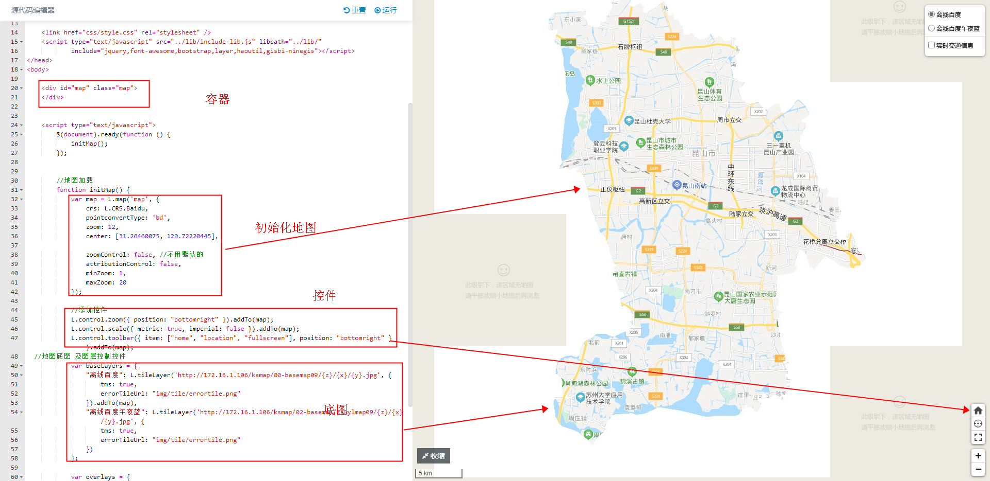
Map创建示例

Slide 11
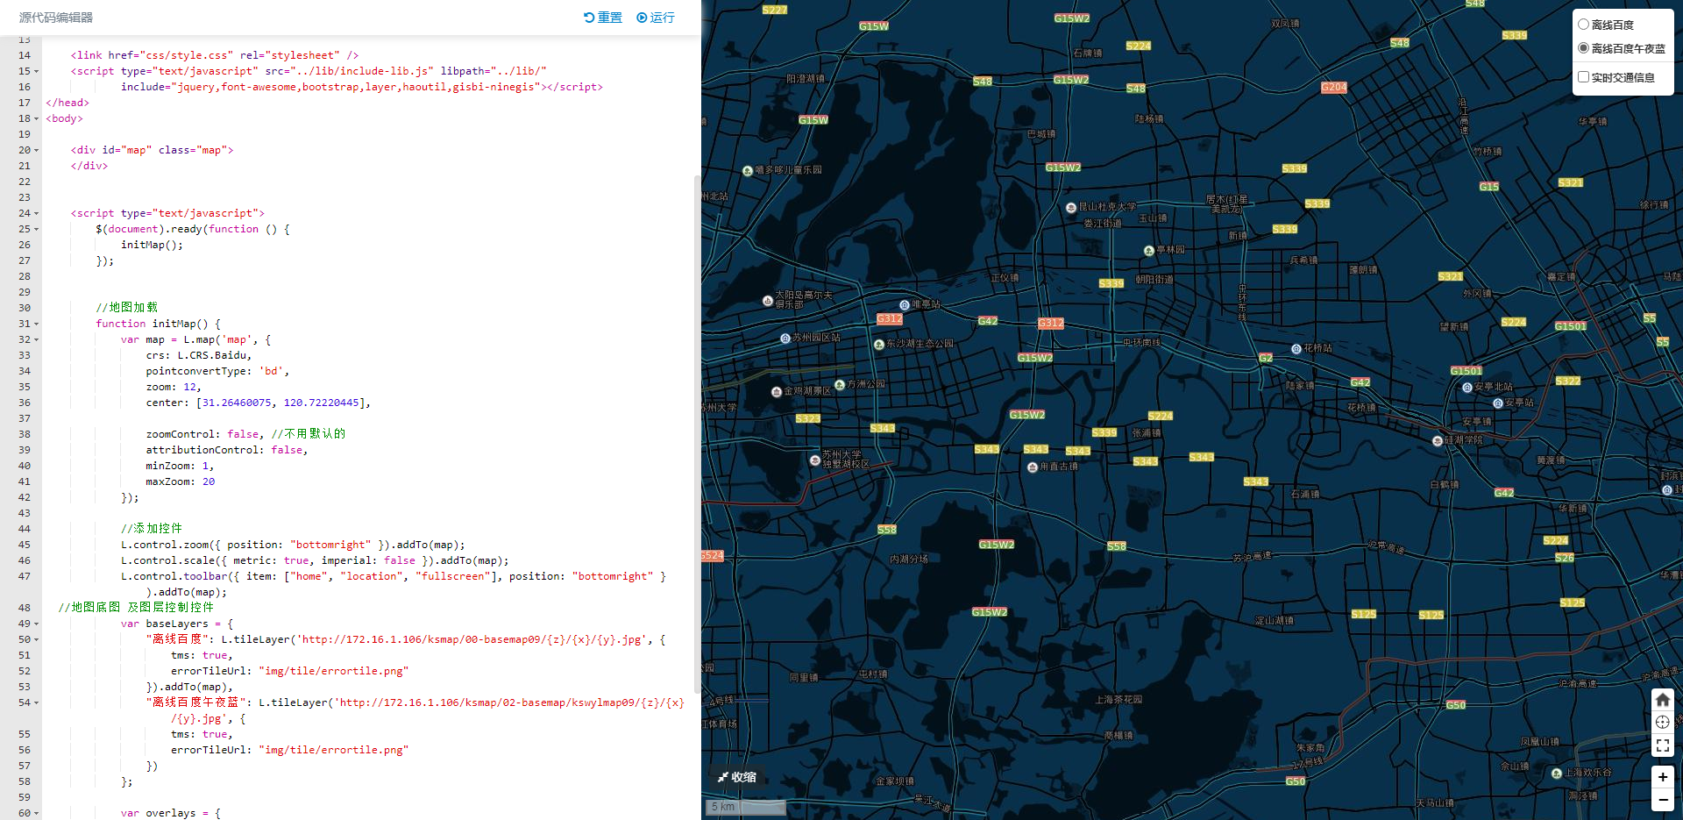
Map创建示例

Slide 12
GIS地图具体应用

Slide 13
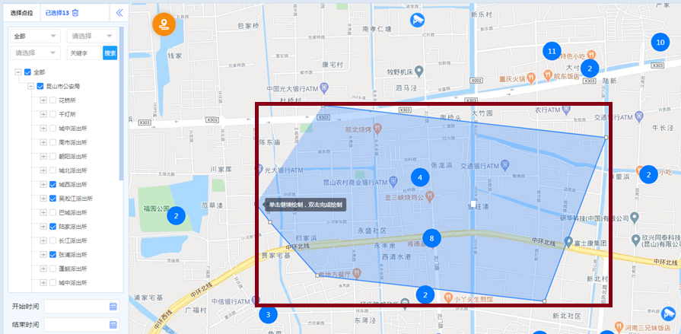
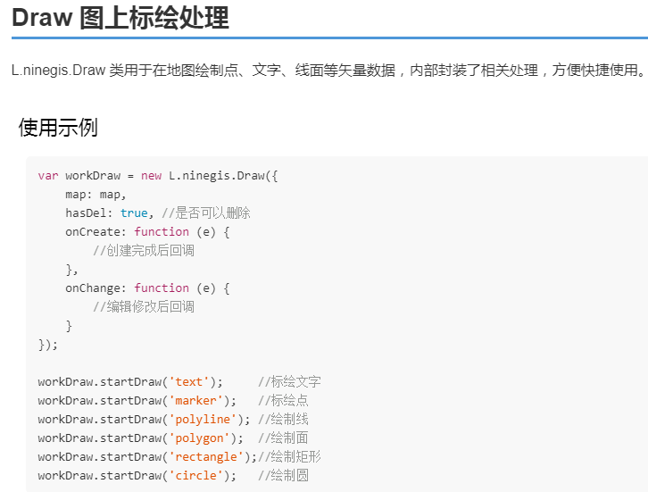
网进人像大数据应用平台
地图圈选实现及代码示例
Notes:
地 图圈选功能，通过鼠标画线，选中一块不规则区域。 圈选完成后，回调方法会返回各个点位的坐标信息。 你可以在后台去处理
点位。得到相应的范围内的点位。 先通过矩形的四个角的点位 过滤掉大量点位，然后计算剩余的点位时候在范围内。

Slide 14
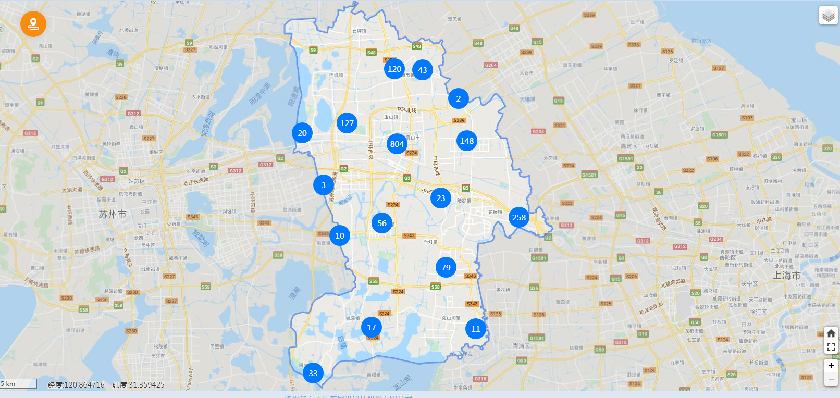
网进人像大数据应用平台
描边、遮罩层、点位聚合实现

Slide 15
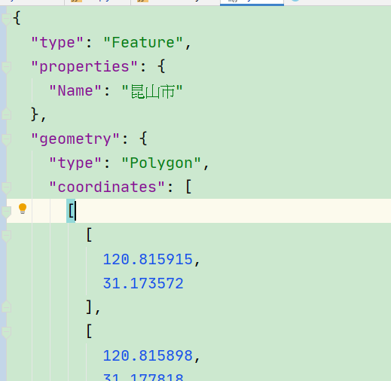
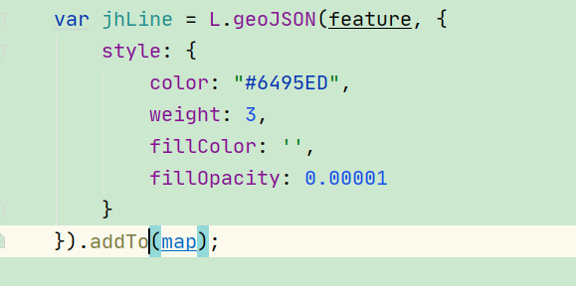
网进人像大数据应用平台
描边、遮罩层代码示例
GeoJson
{
"type": "Feature",
"geometry": {
"type": "Point",
"coordinates": [125.6, 10.1]
},
"properties": {
"name": "Dinagat Islands"
}
}
Notes:
一般保存为JOSN文件。

Slide 16
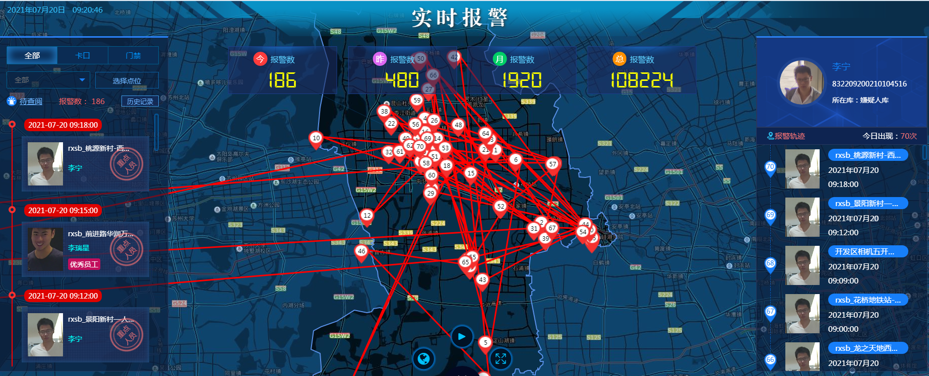
网进人像大数据应用平台
人物轨迹实现

Slide 17
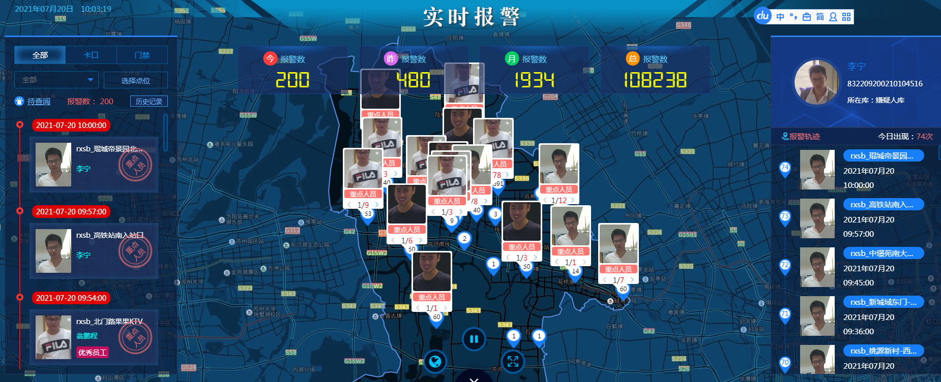
网进社区大数据应用平台
标记点位功能实现

Slide 18
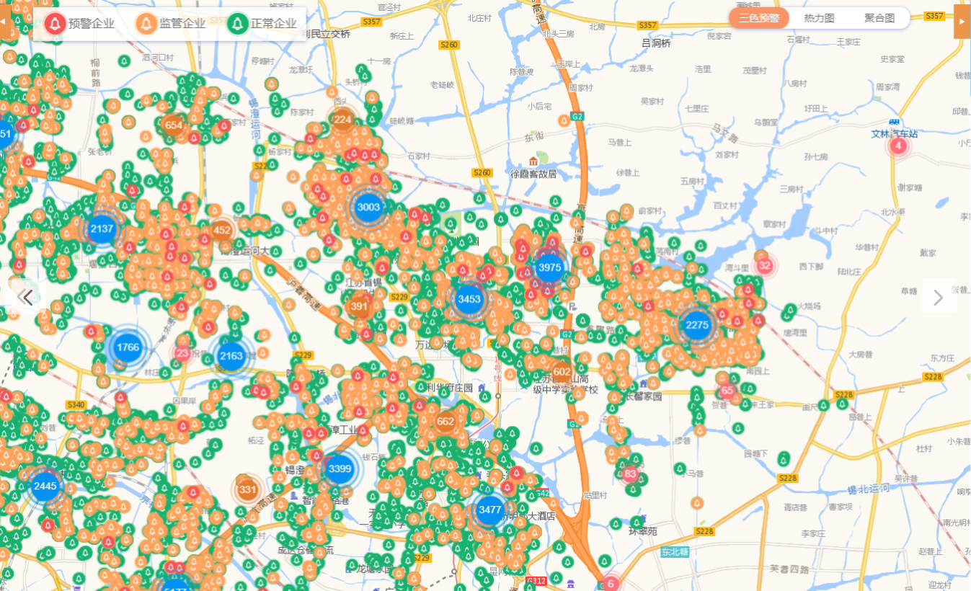
民营经济风险防控系统
点位聚合实现

Slide 19
SHARE
谢谢您的观看!

